Slide 1

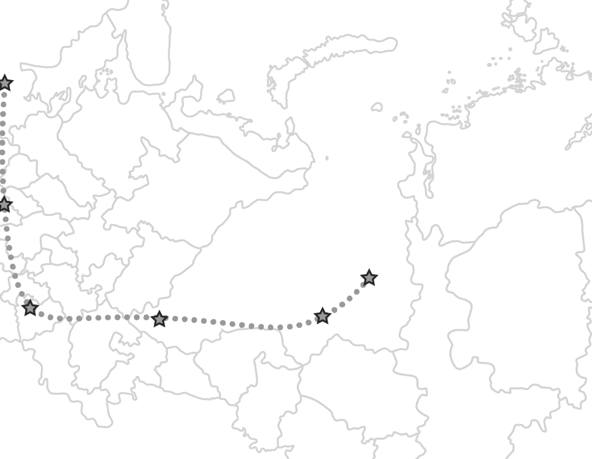
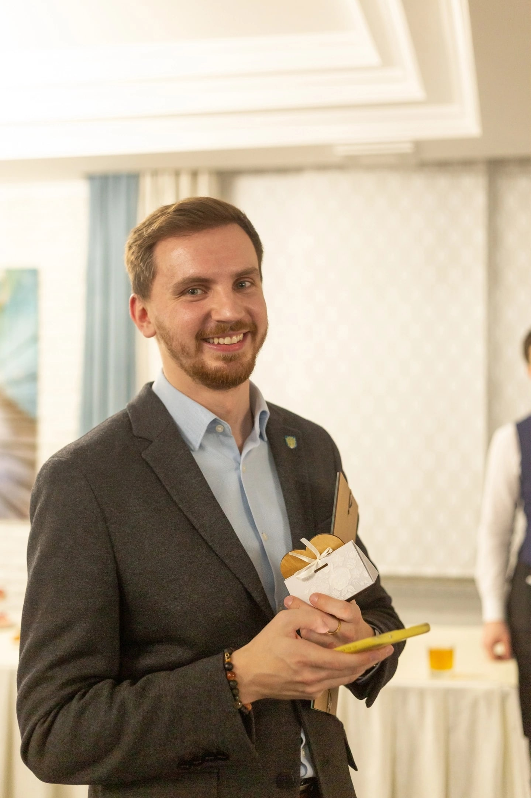






Ресурсный центр поддержки НКО
«ВМЕСТЕ»
Тема встречи
ВСЁ ДЛЯ ЗАПУСКА КРАУДФАНДИНГОВОЙ КАМПАНИИ
Спикер
ВЛАДИСЛАВ СОКОЛОВ
rescentr47.ru
проектныйэкспресс.рф
@sonko_vmeste

Slide 2
Эксперт
ВЛАДИСЛАВ СОКОЛОВ
Директор Фонда формирования и использования целевых капиталов «Югра эндаумент», на базе которого сформировано несколько эндаументов на сумму свыше 130 млн рублей
Со-владелец Бюро системных решений «Адекватные люди»
Автор нескольких десятков социальных проектов для более десяти регионов России
Привлек в социальную сферу нескольких регионов России свыше 350 млн рублей
Автор и со-автор нескольких образовательных программ для СО НКО

Slide 3
rescentr47.ru
проектныйэкспресс.рф
@sonko_vmeste
ПРАВИЛА РАБОТЫ НА ВСТРЕЧЕ
КТО ЕСТЬ КТО? ФАМИЛИЯ И ИМЯ + КАМЕРА
ЛЮДИ ВОКРУГ
ЗЕЛЁНАЯ РУЧКА
СМЕЛОСТЬ ГОРОДА БЕРЁТ

Slide 4



rescentr47.ru
проектныйэкспресс.рф
@sonko_vmeste
ЧТО ТАКОЕ КРАУДФАНДИНГ?
И ЗАЧЕМ ВЫ ПРИШЛИ ПРО ЭТО УЗНАТЬ?

Slide 5
проектныйэкспресс.рф
@sonko_vmeste
КРАУДФАНДИНГ ЭТО…
Цель проекта
ПЕРВЫЙ ФОКУС
коллективное сотрудничество людей, которые добровольно объединяют свои деньги или другие ресурсы вместе, как правило, через Интернет, чтобы поддержать усилия других людей или организаций
ВТОРОЙ ФОКУС
СПОСОБ ДЛЯ АККУМУЛЯЦИИ РЕСУРСОВ, В ТОМ ЧИСЛЕ ФИНАНСОВЫХ, ОТ ШИРОКОГО КРУГА ИНВЕСТОРОВ/ДОНОРОВ, ЖЕЛАЮЩИХ ПОЛУЧИТЬ В ТОЙ ИЛИ ИНОЙ МЕРЕ ДОСТУП К ПРОЕКТУ/ОРГАНИЗАЦИИ

Slide 6
rescentr47.ru
проектныйэкспресс.рф
@sonko_vmeste
РЕТРОСПЕКТИВА РАЗВИТИЯ КРАУДФАНДИНГА В РОССИИ
2007 год. Проект KROOGI. Сайт творческого сообщества для музыки, книг, видео и фото
2012 год. Planeta и Boomstarter – «оставь всё собранное» и «всё или ничего»
2014 год. «28 Панфиловцев» собрали больше 20 млн рублей. На Planeta.ru собрали за все проекты свыше 100 млн рублей
2016 год. Вышло практическое пособие по краудфандингу от Planeta.ru
2020 год. Появление профессии краудпродюсера. Деятельность платформ регулируется ФЗ-259 от 02.08.2019
2022 год. Новый рекорд – группа ДДТ на альбом «Творчество в пустоте» собрала свыше 25 млн рублей

Slide 7
проектныйэкспресс.рф
@sonko_vmeste
ВЕСЬ ПРОЦЕСС
Цель проекта
1
СНАЧАЛА – ИДЕЯ И ОТВЕТ НА ВОПРОС «ЗАЧЕМ?»
2
    ПОДГОТОВКА ИНФОРМАЦИОННЫХ МАТЕРИАЛОВ
3
ВЫБОР ПЛОЩАДКИ И РАЗМЕЩЕНИЕ ПРОЕКТА
4
    ПРОДВИЖЕНИЕ СБОРА НА ВНЕШНИХ РЕСУРСАХ
5
6
СБОР СРЕДСТВ
    ЗАВЕРШЕНИЕ ПРОЕКТА

Slide 8
rescentr47.ru
проектныйэкспресс.рф
@sonko_vmeste
ЧЕСТНО РАССКАЗАННАЯ ИСТОРИЯ
РАБОТА С ОФЛАЙНОМ
БЕЗ ВЫСОКИХ ПЛАНОК СРАЗУ
ИНФОРМ.ОТКРЫТОСТЬ
МОЖЕТ НЕ ПОЛУЧИТСЯ
КОНТЕНТ-ПЛАН
БЫТЬ ГОТОВЫМИ АДРЕСНО РАБОТАТЬ С ДОНОРАМИ
НИКАКИХ «ХОЛОДНЫХ» ПРОДАЖ
ДЕТАЛЬНО ПРОДУМАТЬ МАТРИЦУ ВОЗНАГРАЖДЕНИЙ

Slide 9
rescentr47.ru
проектныйэкспресс.рф
@sonko_vmeste
КРАУД НЕ ПРО ДЕНЬГИ
А про маркетинг и PR. Сюда можно выводить бюджет на маркетинг
Чистая прибыль, в лучшем случае – 30% (не забываем про налоги)
Min 10% стоимости будущего проекта необходимо на контент
Трудовые ресурсы команды
Средний чек – 1к и около 400 доноров
Матрица вознаграждений

Slide 10
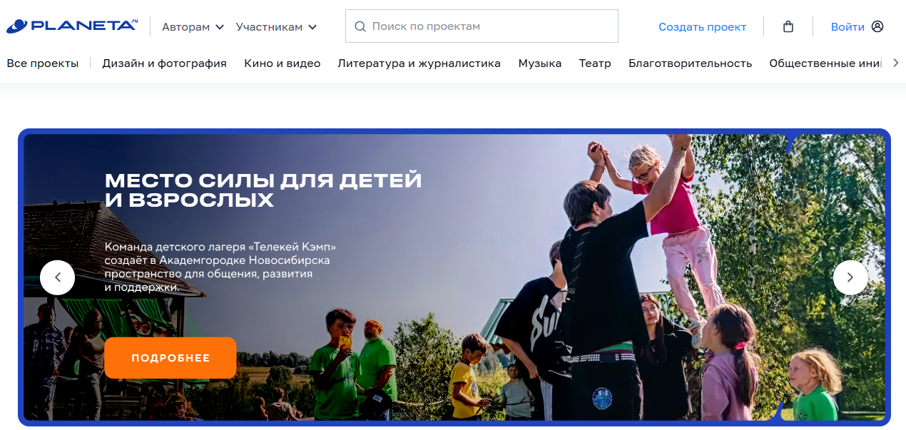
ОБЗОР ПЛАТФОРМ
rescentr47.ru
проектныйэкспресс.рф
@sonko_vmeste
 | ПЛАТФОРМА | САЙТ | СТОИМОСТЬ РАЗМЕЩЕНИЯ | КАТЕГОРИИ ПРОЕКТОВ | КОМИССИЯ С ПРОЕКТОВ
 | Planeta.ru | https://planeta.ru/ | бесплатно | творчество, социум, наука, бизнес, благотворительность | 10-15% (только при условии сбора 50% и более от означенной суммы). 4,3% - благотворительность

Slide 11
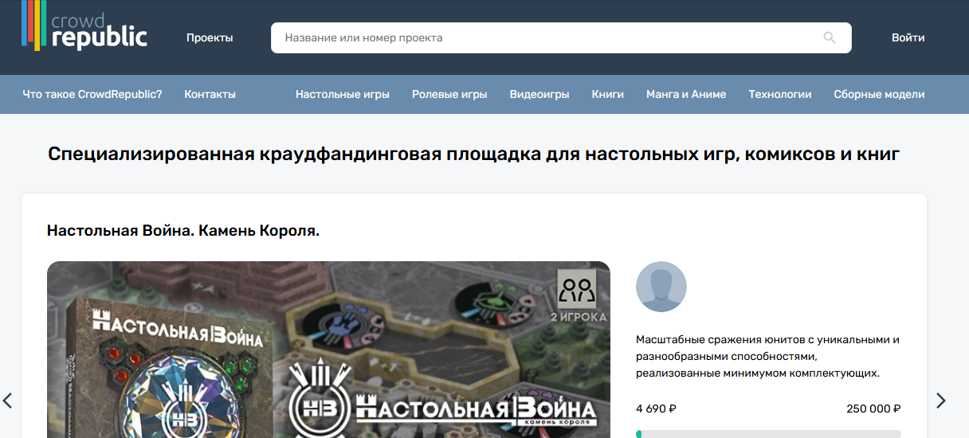
ОБЗОР ПЛАТФОРМ
rescentr47.ru
проектныйэкспресс.рф
@sonko_vmeste
 | ПЛАТФОРМА | САЙТ | СТОИМОСТЬ РАЗМЕЩЕНИЯ | КАТЕГОРИИ ПРОЕКТОВ | КОМИССИЯ С ПРОЕКТОВ
 | CrowdRepublic | https://crowdrepublic.ru/ | бесплатно | настольные игры, комиксы, игры | нет

Slide 12
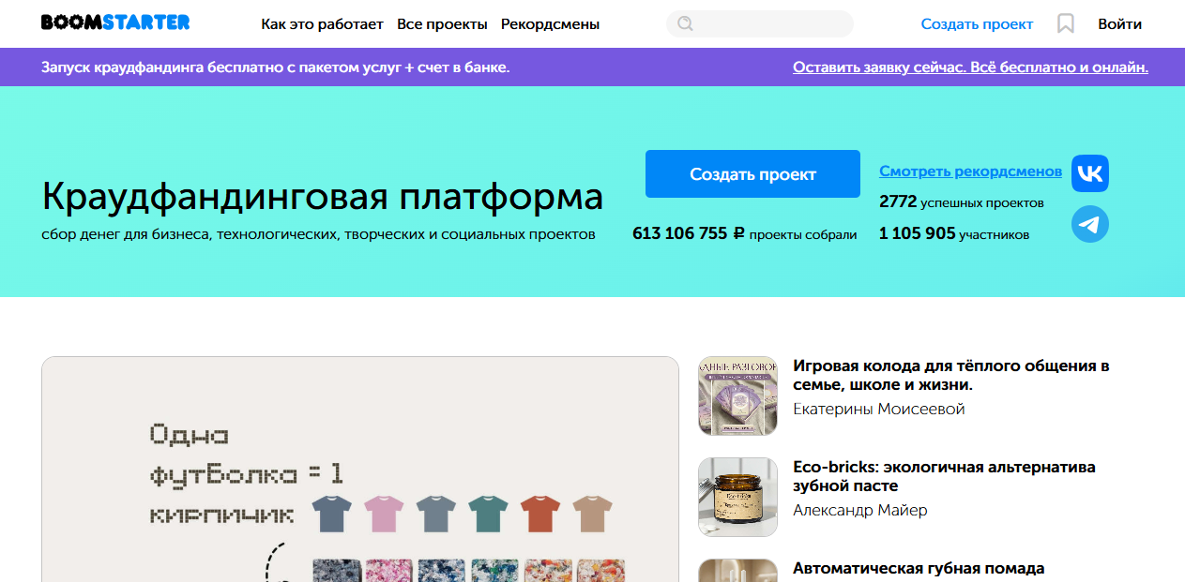
ОБЗОР ПЛАТФОРМ
rescentr47.ru
проектныйэкспресс.рф
@sonko_vmeste
 | ПЛАТФОРМА | САЙТ | СТОИМОСТЬ РАЗМЕЩЕНИЯ | КАТЕГОРИИ ПРОЕКТОВ | КОМИССИЯ С ПРОЕКТОВ
 | Boomstarter | https://boomstarter.ru/ | от 13 080 до 31 080 рублей | бизнес, технологии, социум, творчество | 3,9% (комиссия платёжных систем)

Slide 13
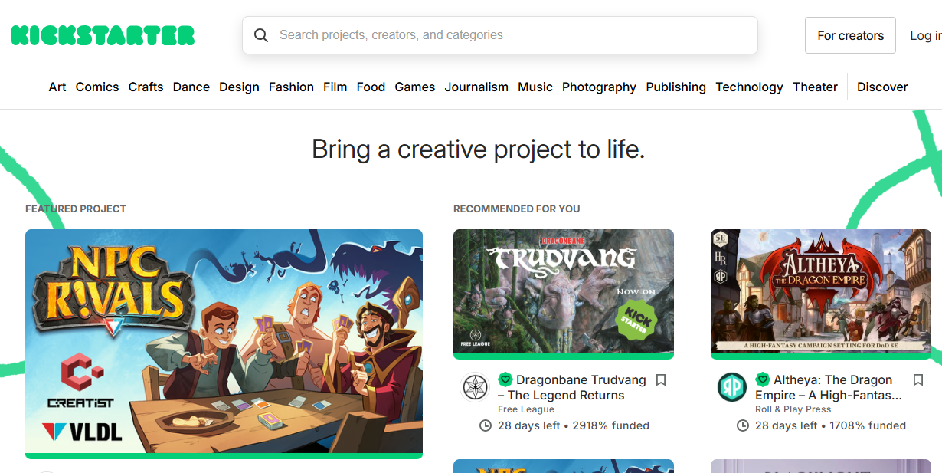
ОБЗОР ПЛАТФОРМ
rescentr47.ru
проектныйэкспресс.рф
@sonko_vmeste
 | ПЛАТФОРМА | САЙТ | СТОИМОСТЬ РАЗМЕЩЕНИЯ | КАТЕГОРИИ ПРОЕКТОВ | КОМИССИЯ С ПРОЕКТОВ
 | KickStarter | https://www.kickstarter.com/ | бесплатно | искусство, технологии, комиксы, фильмы, игры, музыка | 5% при успешном завершении проекта + комиссия платёжных систем за перевод средств

Slide 14
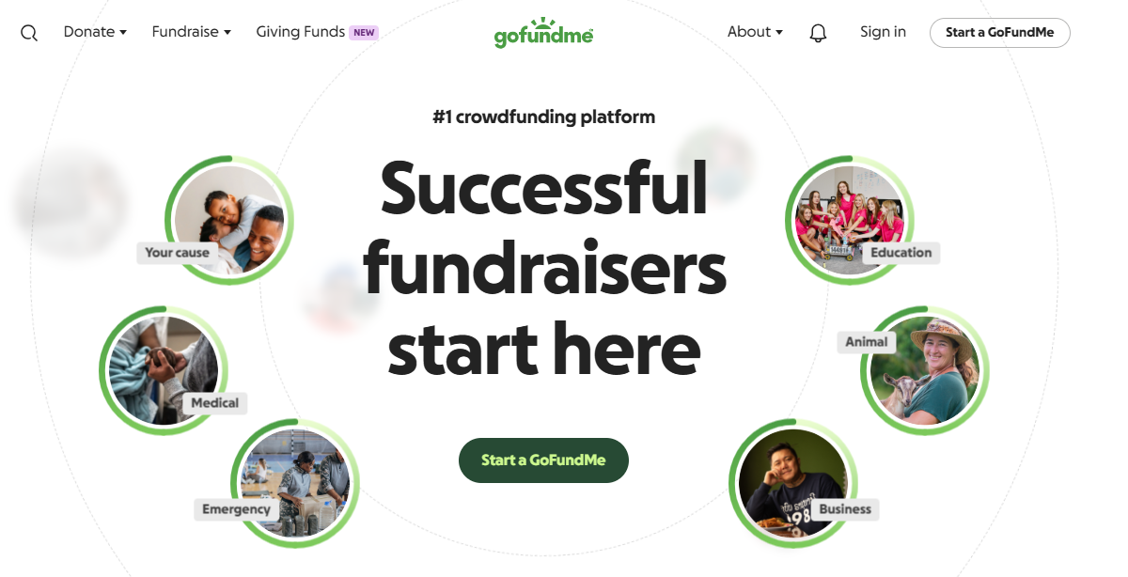
ОБЗОР ПЛАТФОРМ
rescentr47.ru
проектныйэкспресс.рф
@sonko_vmeste
 | ПЛАТФОРМА | САЙТ | СТОИМОСТЬ РАЗМЕЩЕНИЯ | КАТЕГОРИИ ПРОЕКТОВ | КОМИССИЯ С ПРОЕКТОВ
 | GoFundMe | https://www.gofundme.com/ | бесплатно | медицина, ЧС, образование, кризисная помощь, благотворительность | комиссия за одну транзакцию 2,9% + $0,30

Slide 15
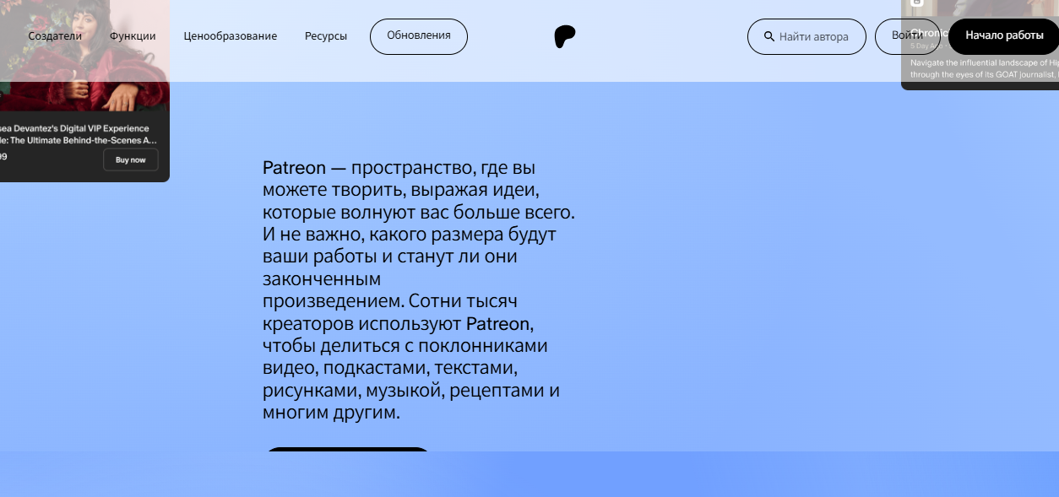
ОБЗОР ПЛАТФОРМ
rescentr47.ru
проектныйэкспресс.рф
@sonko_vmeste
 | ПЛАТФОРМА | САЙТ | СТОИМОСТЬ РАЗМЕЩЕНИЯ | КАТЕГОРИИ ПРОЕКТОВ | КОМИССИЯ С ПРОЕКТОВ
 | Patreon | https://www.patreon.com/ru-RU | бесплатно | творчество | 5-12% от дохода + комиссии за обработку и проведение платежей

Slide 16
rescentr47.ru
проектныйэкспресс.рф
@sonko_vmeste
ПОЧЕМУ НЕ ВЗЛЕТАЕТ?
Недостаточный охват
Слабая презентация проекта
Непривлекательные вознаграждения
Отсутствие стартового импульса
Завышенная цель или недоверие

Slide 17
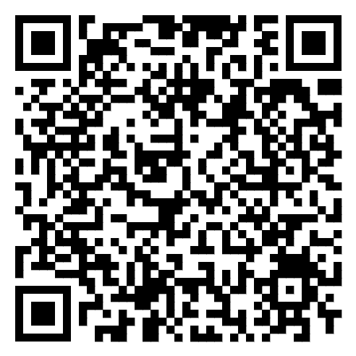
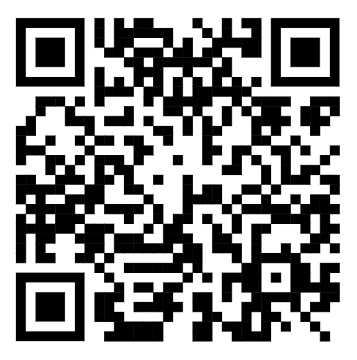
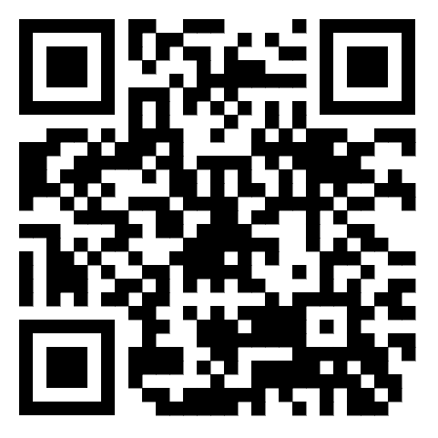
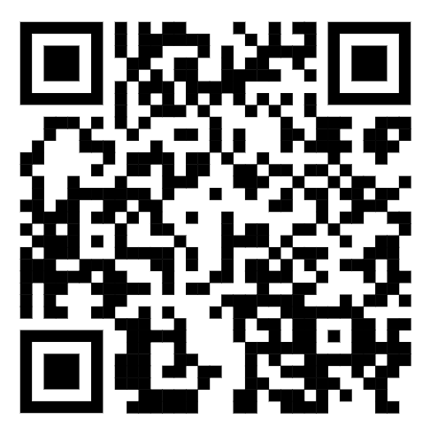
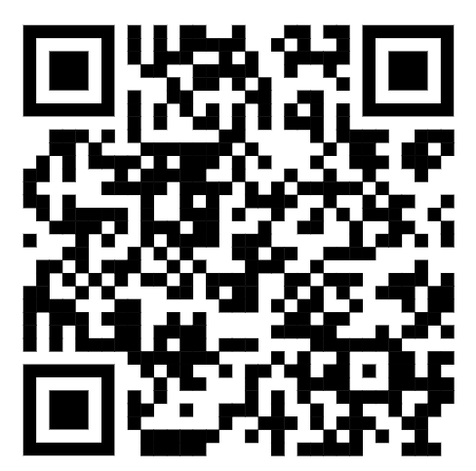
rescentr47.ru
проектныйэкспресс.рф
@sonko_vmeste
ИНТЕРЕСНЫЕ ПРОЕКТЫ

Slide 18
rescentr47.ru
проектныйэкспресс.рф
@sonko_vmeste
ГЛАВНОЕ – БЫТЬ ЧЕСТНЫМ

Slide 19
rescentr47.ru
проектныйэкспресс.рф
@sonko_vmeste
26.02 в 18:00 по Мск
ОТКРЫТЫЙ МАСТЕР-МАЙНД
ПРИНОСИТЕ С СОБОЙ:
ИДЕЮ КАМПАНИИ;
СООБРАЖЕНИЯ НА ТЕМУ «ЗАЧЕМ ВАМ?»
ЧТО ПОЛУЧАТ ТЕ, КТО ПОДДЕРЖИТ ПРОЕКТ?

Slide 20

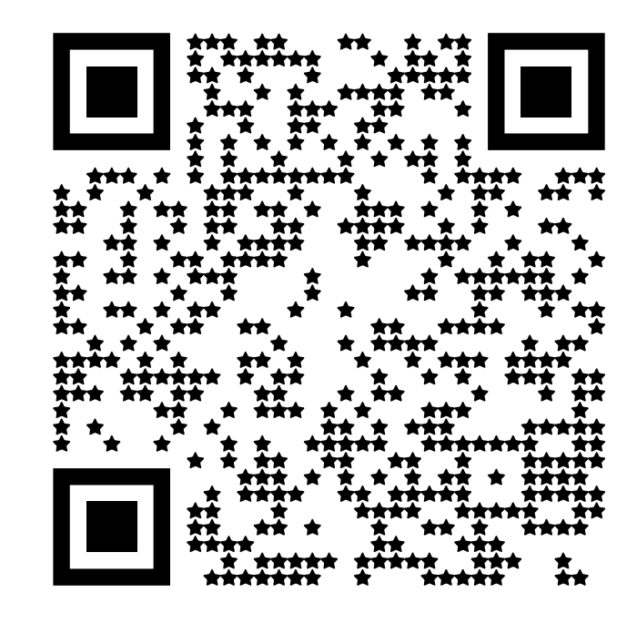
Эксперт по фандрайзингу
ВЛАДИСЛАВ СОКОЛОВ
+7 (932) 326-99-58
@sokol_letaet_vysoko

